Slide 1

台灣科技大學 資料科學導論 Introduction to Data Science
作業3 Association Analysis 作業說明

Slide 2
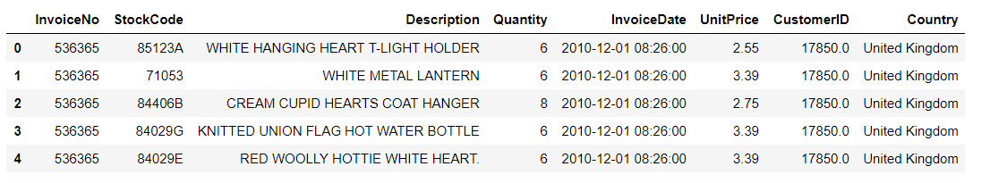
作業說明
這是一個來自零售商的交易數據的資料集
InvoiceNo 是發票號碼
StockCode是商品代碼
Description是商品名稱
Quantity是購買數量
InvoiceDate是購買日期
UnitPrice是商品單價
CustomerID是客戶編號
Country是客戶所在的國家
<编号>

Slide 3
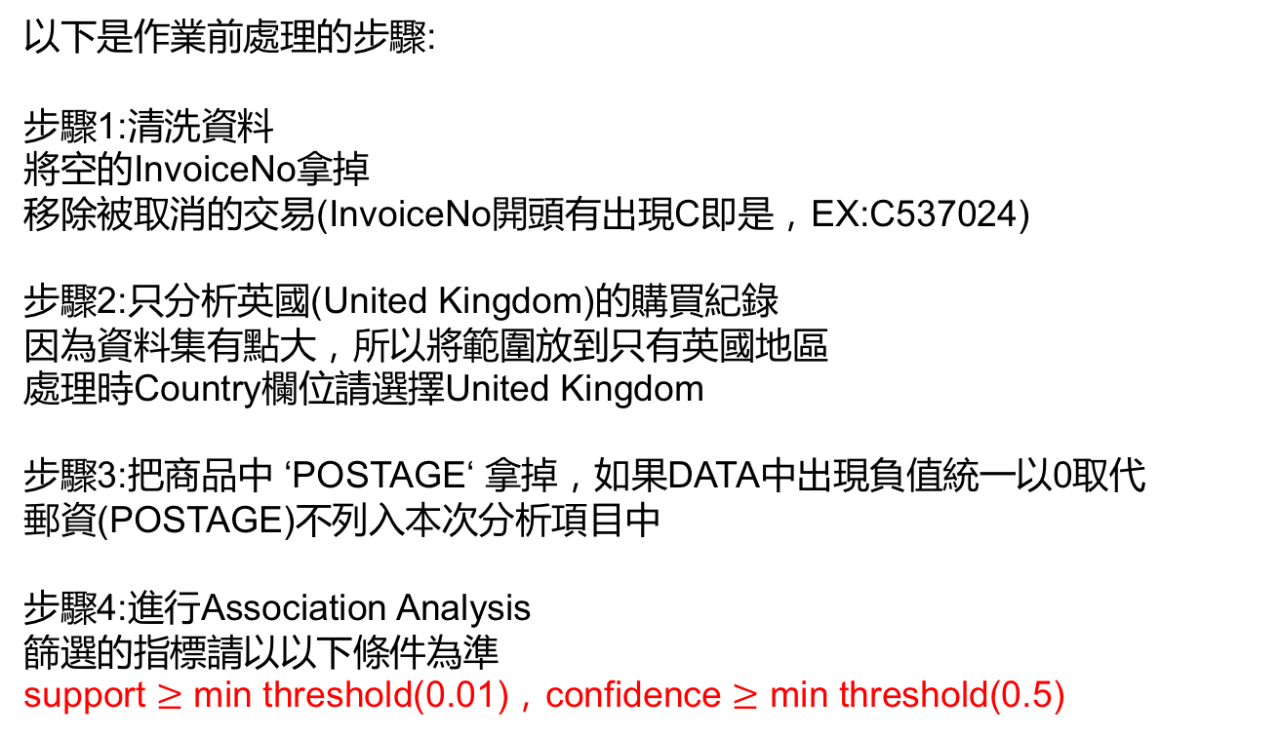
作業說明
以下是作業前處理的步驟:
步驟1:清洗資料
將空的InvoiceNo拿掉
移除被取消的交易(InvoiceNo開頭有出現C即是，EX:C537024)
步驟2:只分析英國(United Kingdom)的購買紀錄
因為資料集有點大，所以將範圍放到只有英國地區
處理時Country欄位請選擇United Kingdom
步驟3:把商品中 ‘POSTAGE‘ 拿掉，如果DATA中出現負值統一以0取代
郵資(POSTAGE)不列入本次分析項目中
步驟4:進行Association Analysis
篩選的指標請以以下條件為準
support min threshold(0.01)，confidence min threshold(0.5)
<编号>
Notes:
*C表示cancellation
<编号>

Slide 4
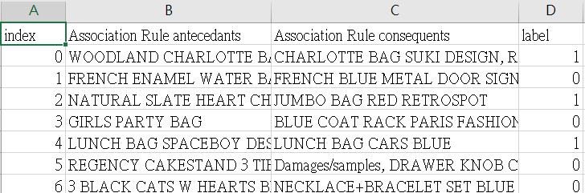
上傳檔案格式
依照submit.csv中的 Association Rule 順序去標LABEL
Association Rule antecedents 以及 consequents 的欄位可能會有不只一個item，如果有出現兩個以上的item時，兩個商品會以”, ”的方式隔開(逗號+空格)
同學們必須將label欄位填上0或1，0代表antecedents和consequents並沒有Association Rule 的關係，1代表有關係
<编号>

Slide 5
評分方式
程式performance 70%
同作業一
報告30%:
1. (20%)演算法流程及程式架構介紹、有進行哪些資料預處理手續、資料分析過程中遇到的困難及嘗試解決的方法、作業中學到的東西、程式碼執行說明(包含執行環境等資訊）(請勿抄襲其他同學!)
2. (10%)此作業比較特殊的地方是，利用Association Analysis 處理完資料後(不限於只分析英國)，還希望同學透過這些Rules主觀的去分析自己對於這些Rules的看法或是一些有趣的現象。
舉例來說: 我今天分析完法國所有的購買紀錄，發現法國人買A商品時也會買B商品。
或是調整association rules的度量標準(換成 lift之類 或是 調整threshold)，去說明在這度量標準之下Rule改變的原因，像是將confidence調高，發現說某國人民其實很愛買某商品之類。
這些分析都是主觀的，只要同學有將想法表達出來就行，並沒有正確答案。
<编号>

Slide 6
最後
可以使用任何的套件
或許同學們看到前面這些覺得很難，但只要關鍵字下的好，馬上就可以找到教學了
如果找不到的話，同學可以下關鍵字” python association rule“
估計第一或第二搜尋的結果就是了
Kaggle連結會在日後公布
有任何問題歡迎來RB308-3問助教
www.islide.cc
<编号>
Notes:
*套件：例如Pandas (python 的一個數據分析library) 就有提供association analysis 功能
<编号>

